Slide 1
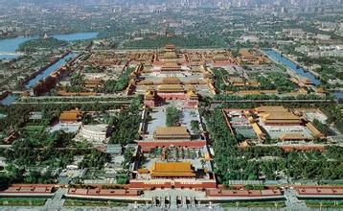
中国建筑的特征
作者：梁思成

Slide 2
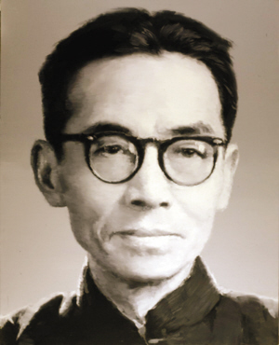
作者简介
梁思成，中国科学史事业的开拓者，著名的建筑学家和建筑学教育学家。毕生从事中国古代建筑的研究和建筑教育事业。系统地调查、整理、研究了中国古代建筑的历史和理论，是这一学科的开拓者和奠基者。曾参加人民英雄纪念碑等设计，是新中国首都城市规划工作的推动者，建国以后多项重大设计方案的主持者。是新中国国旗、国徽评选委员会的顾问。

Slide 3
题 解
中国建筑
事物外表或形式上独特的作为标志的显著特色
作者研究的
专业学术领域
的
特征
文章的探究重点
表现了中国建筑学一代宗师开阔的视角和强烈的民族情感

Slide 4
整体思路
从地域分布和历史跨度方面说明中国建筑的影响。 (1—2)
分析中国建筑的九大特征。 (3—13)
探讨中国建筑的风格和手法（“文法”）。 (14—19)
提倡熟悉中国建筑的“文法”和“词汇”，建造新中国建筑。(20)

Slide 5
建筑特征
【一】单个建筑一般由台基、主体（房屋）和屋顶三个主要部分构成。
【二】平面布置：建筑群(“所”）、左右呈轴对称、主屋朝南、有庭院。
作诠释
举例子 打比方

Slide 6
【三】木材结构：立柱横梁形成“间”，墙门窗设置自由。
【四】斗拱：柱梁交接处，层层挑出，斗是方形，拱是弓形，减少剪力，有装饰性。是中国建筑的显著特征。
【五】举架形成屋顶斜坡弯曲面。
举例子 打比方 列数字 作比较
举例子 下定义 列图表
下定义 摹状

Slide 7
【六】屋顶：有四面坡，四角翘起；系主要特征。
【七】大量使用朱红彩绘，用色最大胆。
【八】结构部分成为装饰，具有很鲜明的装饰形状或图案。
作比较 引用
作比较 举例子
举例子

Slide 8
【九】建筑材料的装饰性（琉璃砖瓦、油漆、木刻、石雕、砖雕）
作诠释

Slide 9
总 结
中国建筑的基本特征
个别建筑构成
总体
特征
整体
群体建筑构成
主
木材结构
斗拱
举折和举架
结构
方法
屋顶的装饰作用
颜色的选择—朱红
局部
次
部件的装饰作用
外观
装饰
材料的装饰作用

Slide 10
作者条理清楚、精要严谨地概括了中国建筑的显著特点，通过多种说明方法，既作了理论层面上的解释，也有形象生动的描述，给读者明晰的印象。

Slide 11
合作探究
文章标题为《中国建筑的特征》，在介绍了九大特征之后，又用大量笔墨介绍中国建筑的“文法”、“词汇”。为什么？
作者用比喻的说法，回答了中国建筑九大特征的形成原因，即在分析了“是什么”的基础上解决了“为什么”的问题。
“文法”指中国的建筑都有一定的风格和手法，并且为匠师们所遵守，为人们所承认，成了法式，成为人们沿用的惯例。
“词汇”指的是建筑的材料。

Slide 12
怎样理解作者提出的各民族之间的“可译性”？
用“语言和文字”为喻，说明各民族建筑的功用或主要性能是一致的，有相通性，但表现出的形式却有很大的不同，恰似不同民族的语言，表达同一意思，语言形式却不相同。
所谓的“可译性”是指各民族建筑在实质上有同一性质,可以透过其纷繁多样的表现形式解读出来。

Slide 13
作者的写作意图仅仅是介绍中国建筑的特征吗？
探求如何建造新中国的建筑，如何继承优良传统，怎样保持中国建筑的基本特征。

Slide 14
中国建筑之个性乃即我民族之性格。一个东方老国的城市，在建筑上，如果完全失掉自己艺术特性，在文化表现及观瞻方面都是大可痛心的。因这事实明显的代表着我们文化衰落，至于消失的现象。
——梁思成《中国建筑史》
我们若想用我们自己建筑上的优良传统来建造适合于今天我们新中国的建筑，我们就必须首先熟悉自己建筑上的“文法”和“词汇”，否则我们是不可能写出一篇中国“文章”的。

